Slide 1
LJEKOVITO BILJE NAŠEG KRAJA
BY: karla miše

Slide 2
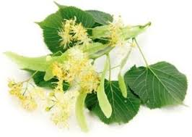
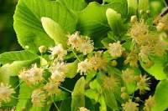
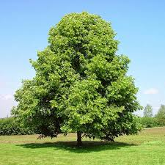
LIPA
Mjesec je lipanj pa počnimo od lipe
Lipa je rod listopadnog stabla iz istoimene porodice lipa. Stabla su visoka do 40 metara te tvore pravilnu i široku krošnju. Cvjetovi lipe su mali, zelenkastožute boje, ugodnog mirisa i grupirani u kitama. Cvjetanje traje 2 do 3 tjedna. U našim krajevima raste bijela i srebrna lipa.
Za lijek se bere cvijet sa pricvjetnim listovima (ako je lijepe zelene boje). Inače se beru samo cvjetovi u vrijeme kada su se otvorili i prije nego što ostare i promijene boju. Suše se u hladu, na prozračnom mjestu, ponajbolje na tavanu. Sabrani cvjetovi sušenjem moraju zadržati svoju prirodnu boju i ugodan miris.
Lipovi cvjetovi koriste se za liječenje prehlade i bolesti dišnih organa.
Preporučuju izlučivanje znoja i mokraće.

Slide 3
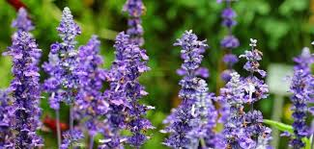
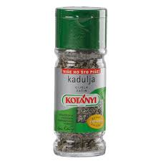
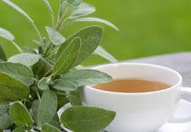
KADULJA
Ljekovita žalfija (kadulja), višegodišnja i medonosna, polugrmovita biljka visine 30 do 60 cm jakog korijena. Donji dijelovi stabljike su drvenasti, a gornji zeljasti. Listovi su dugački, ovalnog oblika, a cvjetovi tamnoljubičaste boje. Kadulja je samonikla biljka, ali se i uzgaja zbog traženog i cjenjenog eteričnog ulja.
Kadulja je ljekovita biljka i dio je nekoliko svjetskih farmakopeja. Kadulja se koristi kao začin u mnogim svjetskim kuhinjama. Eterično ulje kadulje se koristi u medicini i kozmetici.
Od kadulje se koristi isključivo list. Najljekovitiji list se dobiva kad kadulja počne cvjetati, a to je najčešće u svibnju. List se bere, suši i čuva pažljivo. Glavni ljekoviti sastojak lista kadulje je isparljivo mirisno etarsko ulje, kojeg ima od 1,5 do 2,5 %.
Kadulja ulazi u sastav velikog broja lijekova, koji se upotrebljavaju za ispiranje usta i grla kad nastanu upale, jer su to dobra i bezopasna sredstva koja jačaju sluzokožu i djeluju antiseptično. Do otkrića antibiotika kadulju su stoljećima upotrebljavali u obliku čaja protiv znojenja za oboljele od tuberkuloze, jer smanjuje lučenje znojnih žlijezda. Čaj i drugi lijekovi načinjeni od kadulje upotrebljavaju se i za jačanje organizma. Čaj od kadulje također pomaže kod raznih upala.

Slide 4
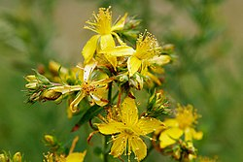
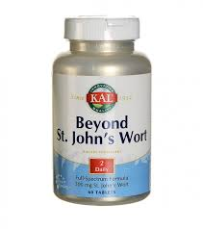
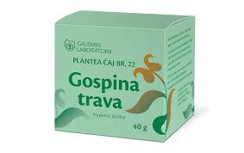
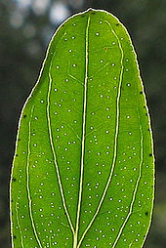
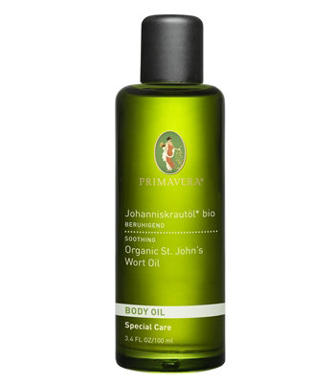
GOSPINA TRAVA
Kantarion ili gospina trava je višegodišnja zeljasta biljka iz istoimene porodice goračevke.
Kantarion je višegodišnja zeljasta biljka s razgranatim korijenom. Stabljika je uspravna, gola, visine od 20 do 100 cm. Cvjetovi su žuti. Cvjeta od svibnja do rujna.
Biljka sadrži hipericin, pseudohipericin, izohipericin (u cvatima), hiperozid, kvercetin, rutin, kvercitrin, biapigenin, amentoflavon, katehin, epikatehin, klorogensku kiselinu, hiperflorin, karotenoid, sterol, leukoantocijan i eterično ulje.Sadrži oko 55 mg % vitamina C te oko 55 mg % karotina, kao i do 10 % taninskih tvari.[1] Od makroelemenata u nadzemnim dijelovima su nađeni (mg/g) kalij (16,80), kalcij (7,30), magnezij (2,20) i željezo (0,11). Također prisutni su i mikroelementi (mkg/g): mangan (0,25), bakar (0,34), cink (0,71), kobalt (0,21), molibden (5,60), krom (0,01), aluminij (0,02), selen (5,00), nikl i stroncij (po 0,18 svaki), kadmij (7,20), olovo (0,08) i bor (40,40).
Kantarion se rabi kao antidepresiv, sedativ i kao antibiotik. Može se rabiti i za vanjsku uporabu. Aktivna supstanca je hiperflorin. Ekstrakt kantariona povisuje koncentraciju neurotransmitera seratonina i noradrenalina na sinapsama. Kantarionovo ulje (Oleum hyperici) je naširoko poznato i koristi se za ublažavanje i liječenje opeklina. Dobija se maceracijom svježih cvjetova kantariona maslinovim uljem.

Slide 5
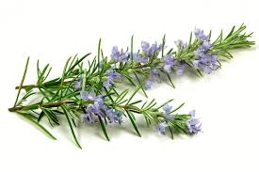
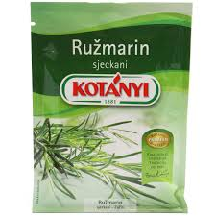
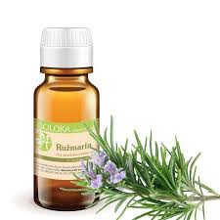
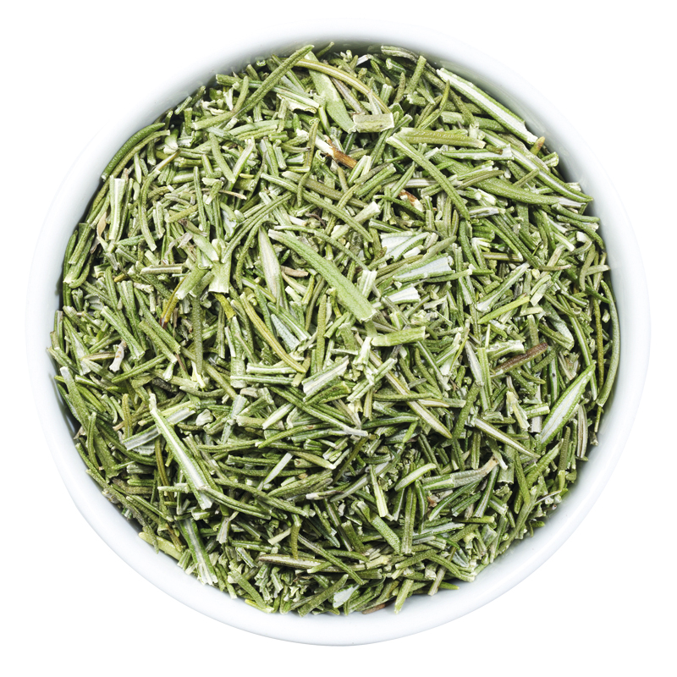
RUŽMARIN
Ružmarin biljka čije ime potječe od latinskog ros (rosa) i marinus (more), odnosno "morska rosa", što govori da je za njegov rast vrlo povoljan povjetarac s mora, koji donosi vlagu. Ružmarin je grmolika zimzelena biljka igličastih listova i krhkih svjetloplavih cvjetova. Igličasti listovi intenzivnog su mirisa, te pikantno ljutog, oporog i gorkog okusa.
Koristi se za aromatiziranje povrća i mesnih jela. Ružmarin potiče cirkulaciju i tok krvi prema mozgu, te na taj način poboljšava koncentraciju i liječi glavobolju. Premda posvećen božici ljepote i ljubavi Afroditi, ružmarin nije samo simbol ljubavi. On je i simbol mudrosti koji osnažuje pamćenje.
Upotrebljavaju se cvjetovi ružmarina, izdanci u cvatu a najčešće se sabiru listovi. Listovi se sabiru ljeti, režu se grane i stave sušiti. Destilacijom listova ili grančica dobiva se ružmarinovo ulje. Cvjetovi i biljka u cvatu sabiru se u travnju i svibnju i suše u hladu. Uz eterično ulje, ružmarin sadrži smolu, tanin, gorke tvari i male količine saponina.
Ružmarin se nalazi pri vrhu liste namirnica koja može pomoći u prevenciji i liječenju raka. Studije pokazuju da ulje ružmarina može spriječiti razvoj raka kože, jer sprječava rast kožnih tumora i osigurava prirodnu zaštitu od oštećenja koja izaziva štetno sunčevo ultraljubičasto zračenje.

Slide 6
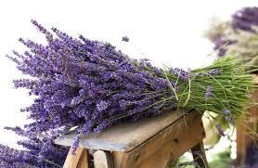
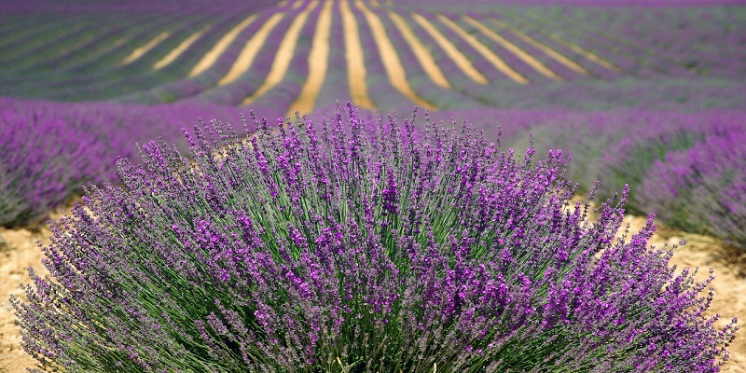
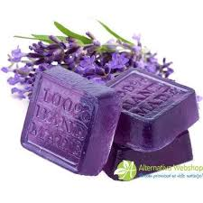
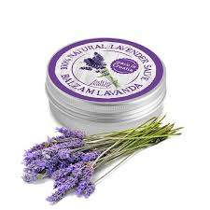
LAVANDA
Lavanda su rod biljaka iz porodice Lamiaceae. Rasprostranjene su diljem Mediterana, pa sve do Afrike i jugoistočnih predjela Indije.
Rod lavandi uključuje jednogodišnje i višegodišnje vrste, travolike vrste i grmove. Kako se radi o vrlo široko rasprostranjenoj kulturi, koja se diljem svijeta uzgaja mahom u dekorativne svrhe, ali i za komercijalnu upotrebu, lavandu nerijetko srećemo kako samoniklo raste u prirodi.
Stari su se Rimljani kupali u mirisnim kupkama u koje su dodavali lavandino ulje. Koristili su i sušenu lavandu kod crkvenih obreda i kod poroda.
Grci su isto koristili lavandu, ali više u medicinske svrhe. Poznati je grčki liječnik i botaničar Dioscorides koristio njezine ljekovite sposobnosti u ublažavanju smetnji pri disanju i kao prirodni laksativ. Mnogi su svećenici u samostanima uzgajali razne ljekovite biljke, a među njima posebno je mjesto imala lavanda. Lavanda je za vrijeme londonske kuge u 18. stoljeću korištena kao zaštita od infekcije na taj način da su je ljudi stavljali ispod nosa i tako disali. Lavanda je također bila korisna za vrijeme prvog i drugog svjetskog rata, gdje se je koristila kao sredstvo protiv boli i kod previjanja rana kao zaštita od infekcija.

Slide 7
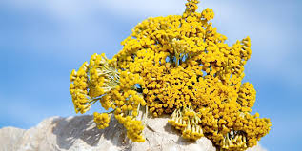
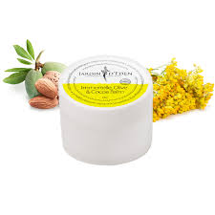
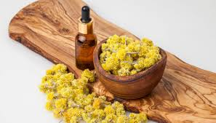
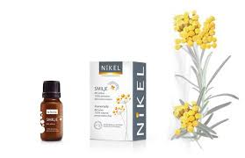
SMILJE
Smilje veliki rod jednogodišnjeg raslinja, trajnica, polugrmova i grmova iz porodice glavočika. Pripada mu preko 560 vrsta, od kojih je najpoznatije sredozemno smilje ili uskolisno smilje, primorsko smilje koje raste po sunčanim mediteranskim kamenjarima. Ova vrsta naraste 60 cm, ima uske listiće i žute cvjetove, a najpoznatija je po svojoj djelotvornosti protiv starenja kože.
Danas se biljka često uzgaja najviše zbog kvalitetnog ulja koje ima u sebi. Ulje se koristi u kozmetičkoj industriji i medicini.

Slide 8
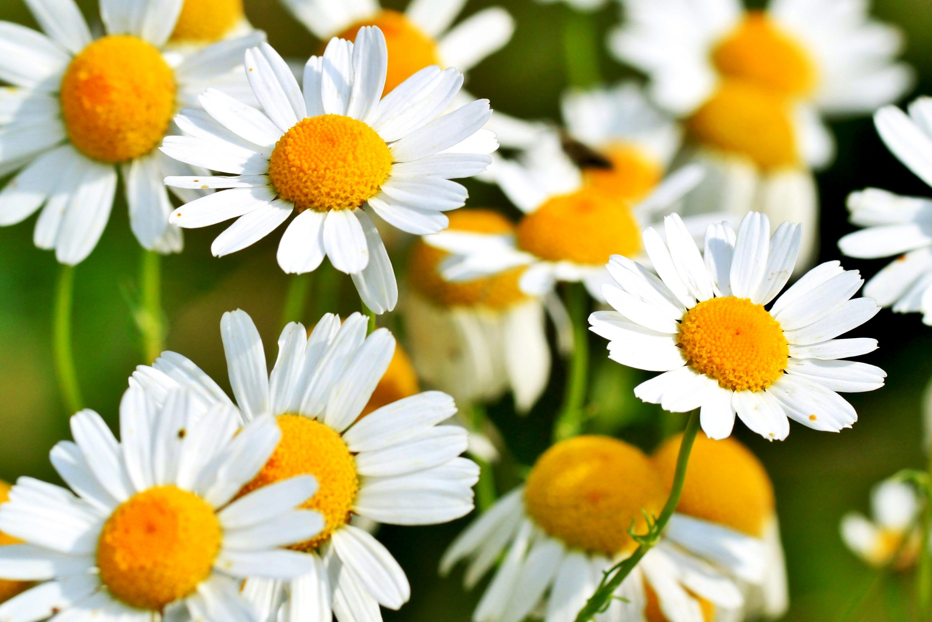
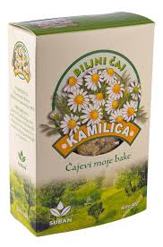
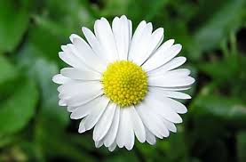
KAMILICA
Prava kamilica jednogodišnja biljka iz porodice glavočika, visine 15-60 cm, tankog i razgranatog korijena, dvostruko perasto razdijeljenih listova. Stabljika je uspravna, gola, većinom razgranjena. Listovi su naizmjenični, 2-3 puta perasto razdijeljeni, sa uskim, linearnim režnjevima. Mirišljive cvjetne glavice su pojedinačne, na dugim stapkama. Imaju ispupčenu i šuplju cvjetnu ložu, a sastavljene su od dvospolnih žutih cjevastih cvjetića u sredini i bijelih jezičastih cvjetića na rubu, koji su povijeni prema dolje. Plodovi su sitne duguljaste svijetlo-smeđe roške sa 3 rebra, bez kunadre. Biljka cvate od kraja travnja do rujna.
Uporaba kamilice je vrlo raširena, kako u narodnoj tako i u službenoj medicini. Od cvjetova kamilice najčešće se spravlja čaj, jedan od najpoznatijih narodnih lijekova. Poznata je i primjena kamilice u aromaterapiji. Cijenjeno je i poznato svježe dobiveno ulje kamilice.

Slide 9
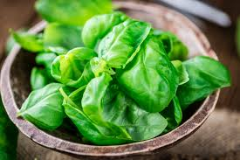
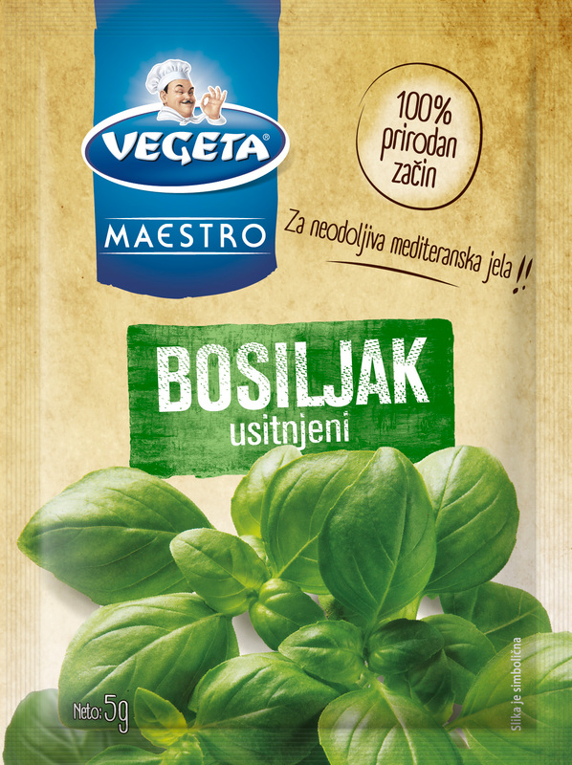
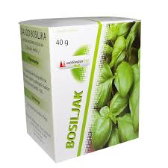
BOSILJAK
Bosiljak je jednogodišnja zeljasta biljka porijeklom iz Indije. Poznata je kao začin, te je danas rasprostranjena na širem području Mediterana, zbog čega je nezaobilazna u mediteranskoj kuhinji. Lokalni nazivi kod nas su bosiok, bašelak, murtila, marjanec. Naziv basilicum latinska je izvedenica grčke riječi basileos, u značenju "kralj" ili "kraljevski".
Zbog svog slatkastog i ugodnog mirisa jedan je od omiljenijih začina u mnogim profinjenim kuhinjama svijeta, pogotovo u talijanskoj i francusko-maritimnoj kuhinji. Upotrebljava se pri pripremu (laganijih) povrtnih juha, umaka, tjestenine, pri pripremanju lakših jela od mesa, te kao začin u umacima za salate. Dodaje se (kuhanom ili pečenom) jelu u zadnji trenutak, jer mu termička obrada uništava aromu. Od njega se dobiva i poznati talijanski regionalni specijalitet pesto, svojevrsni umak od zrna pinije i bosiljka, s maslinovim uljem.

Slide 10
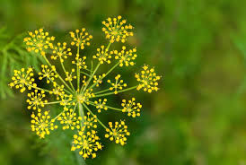
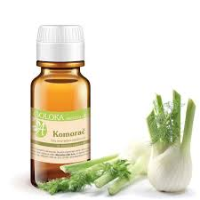
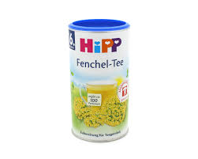
KOROMAČ
Komorač aromatična je začinska biljka. Najbolje od komorača dobit će se, ako ga poslužimo svježeg. Vrlo su zanimljive kombinacije komorača s povrćem i voćem, u raznim miješanim i složenim salatama: s avokadom i narančama, artičokama i parmezanom, mandarinama i narom ili s pršutom i kruškama.
Komorač je jedna od najstarijih poznatih ljekovitih biljaka koju su koristili stari Egipćani, Rimljani i Grci, a kod nas su ga, kao prirodni lijek kod probavnih tegoba i prehlada, proslavili benediktinci. U ukupnom kvalitetnom nutritivnom sadržaju osobito se ističu flavonoidi rutini i kvercitin, te raznovrsni kempferol glikozidi, koji imaju snažno antioksidativno djelovanje. Vrlo zanimljiv je i anetehol, sastavni dio hlapljivih komponenti eteričnog ulja. Istraživanja su pokazala da smanjuje upale i pomaže u sprječavanju razvoja raka. Eksperimentima na životinjama utvrđeno je da eterično ulje ima sposobnost zaštite jetre od štetnog toksičnog djelovanja.

